Slide 1
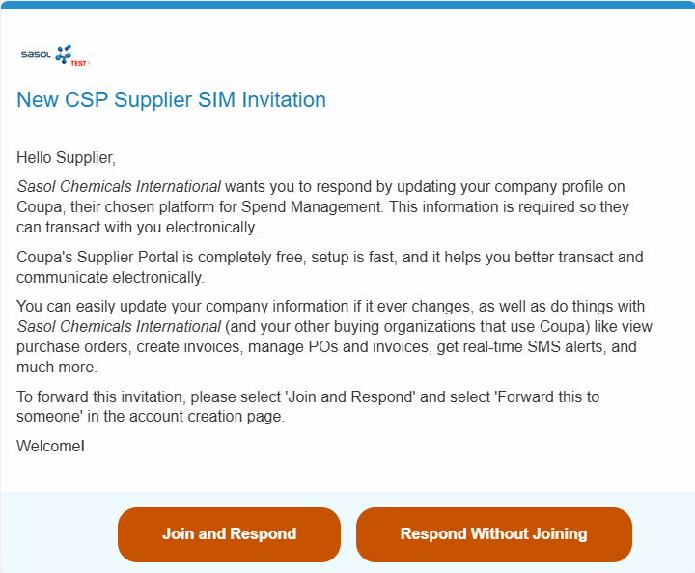

Lo scopo di questo documento è guidarti attraverso i requisiti specifici del modulo SIM di Sasol (Supplier Information Management Form) affinché tu possa completare l'onboarding con Sasol.
Questa guida è destinata ai fornitori che hanno già creato un profilo fornitore Coupa.
Per iniziare
Per prima cosa riceverai una notifica e-mail da Sasol con la richiesta di compilare il modulo SIM (Supplier Information Management) nel CSP.
Fai clic su “Join and Respond” per iniziare.
1
Nota:
Controlla anche la cartella spam per questa e-mail e tieni presente che questo invito scadrà entro 48 ore. Ciò significa che non potrai più utilizzare questo link.

Slide 2
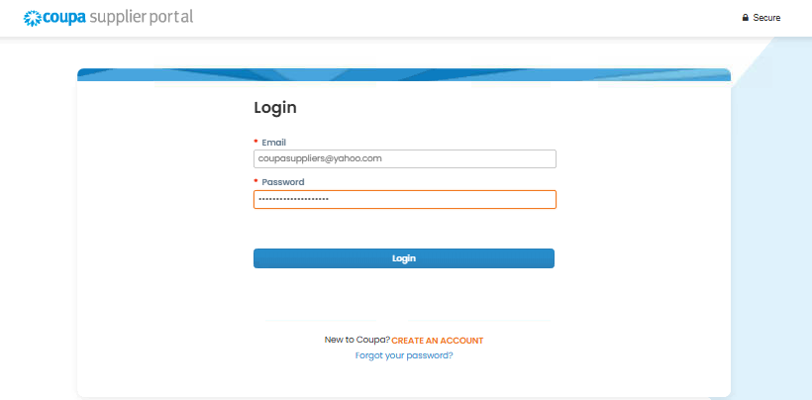
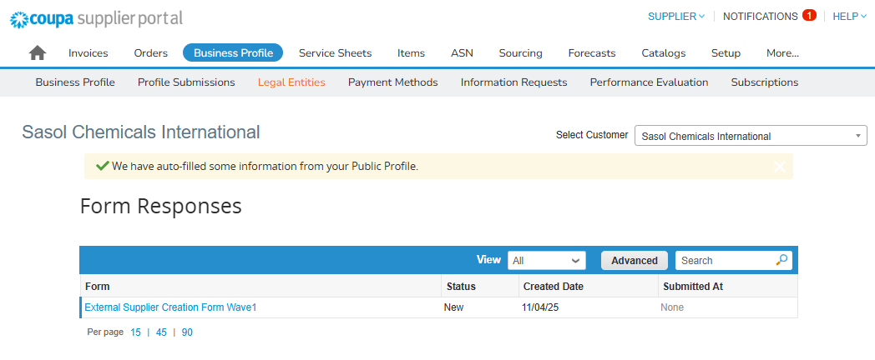
Accedi a Coupa con le credenziali impostate in precedenza.
2
Nella tua home page trovi il modulo in attesa della tua compilazione. Per iniziare a fornire le risposte, fai clic sul nome del modulo.
3

Slide 3
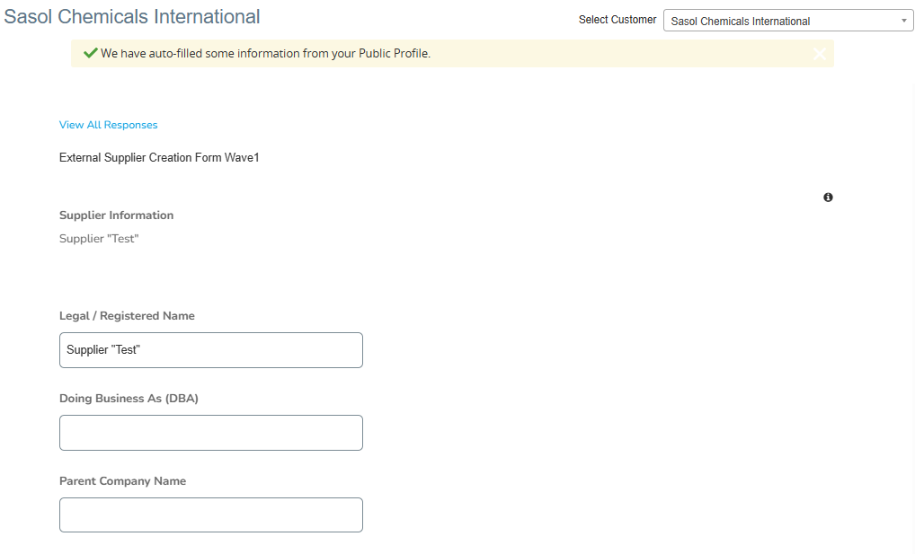
Se hai moduli SIM in sospeso da più clienti, seleziona Sasol dal campo a discesa Customer.
  Come indicato di seguito, alcuni dati saranno precompilati. In caso di incongruenze, assicurati di correggerle.
4
Nota:
In tutto questo documento, tutti i campi contrassegnati con “*” sono obbligatori a livello di sistema. Tuttavia, potrebbero esserci anche alcuni campi richiesti da Sasol e Coupa non ti consentirà di inviare il modulo se questi non sono compilati. Una volta fatto clic su “Submit” verranno evidenziati in rosso.

Slide 4
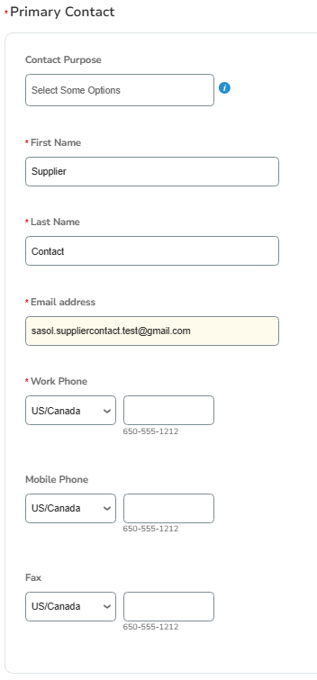
Primary Contact Information
Il Primary Contact di Coupa è l'amministratore e il rappresentante ufficiale del tuo account fornitore, responsabile della configurazione, della gestione degli utenti e del ruolo di principale canale di comunicazione con gli acquirenti. Alcuni dati saranno precompilati in base al tuo account. In caso di incongruenze, assicurati di correggerle.
5

Slide 5
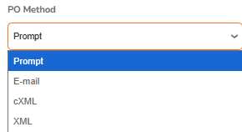
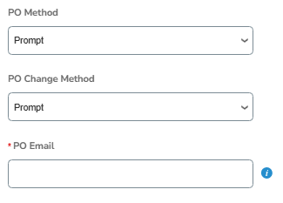
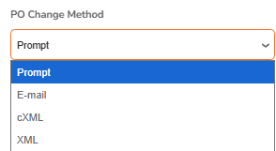
Order Transmission Method
Gli Order Transmission Methods definiscono come gli ordini d'acquisto (PO) e le relative modifiche ti vengono recapitati. Controllano il canale di comunicazione (ad es. e-mail, cXML, supplier portal) attraverso cui riceverai i nuovi PO e gli eventuali aggiornamenti o modifiche successivi. Questo è solitamente precompilato in base al tuo accordo con Sasol.
Il campo PO Email in Coupa è l'indirizzo e-mail specifico a cui vengono inviati gli ordini d'acquisto (PO) e/o le notifiche di modifica dei PO. Puoi selezionare l'opzione adatta dall'elenco a discesa di ciascun campo.
6
7
Nota:
Al momento, Coupa supporta solo i seguenti metodi di trasmissione per Sasol: Prompt (nessun output generato, ma il PO è visibile nel CSP), E-mail, cXML.

Slide 6
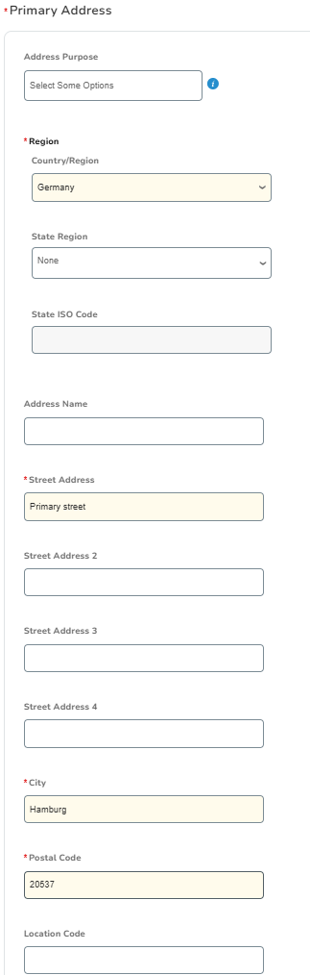
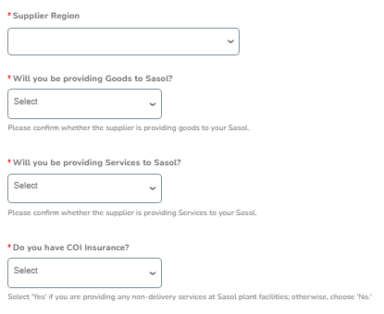
Primary Address
Il Primary Address è l'indirizzo aziendale principale di un fornitore. È la sede ufficiale che gli acquirenti associano al fornitore nel sistema e anche alle informazioni Bank Transfer.
8
Nota:
A seconda delle tue risposte, nella sezione precedente verranno visualizzate ulteriori domande condizionali (illustrate nella diapositiva successiva).

Slide 7
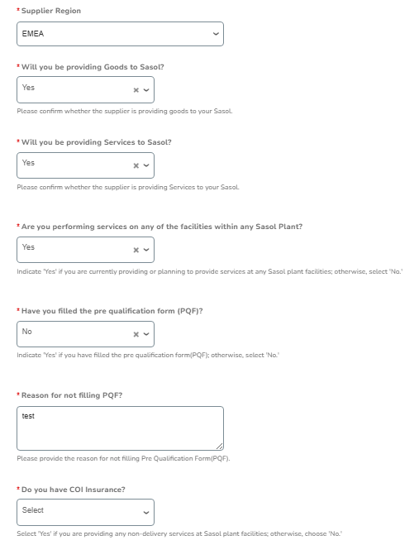
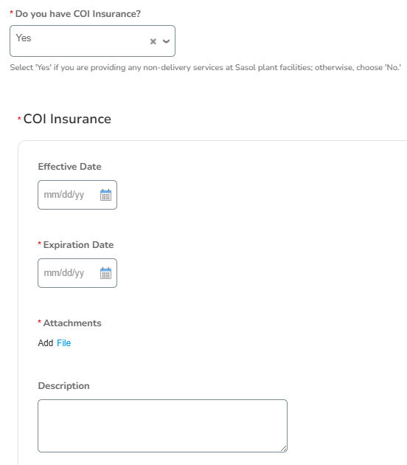
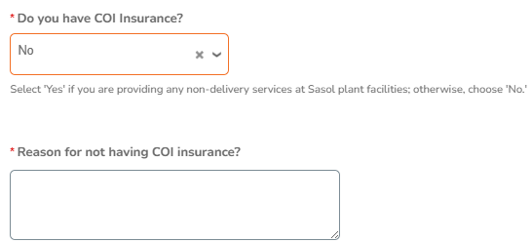
Additional Information
Ogni domanda aggiuntiva attiverà suggerimenti utili nella parte inferiore del campo di risposta.

Slide 8
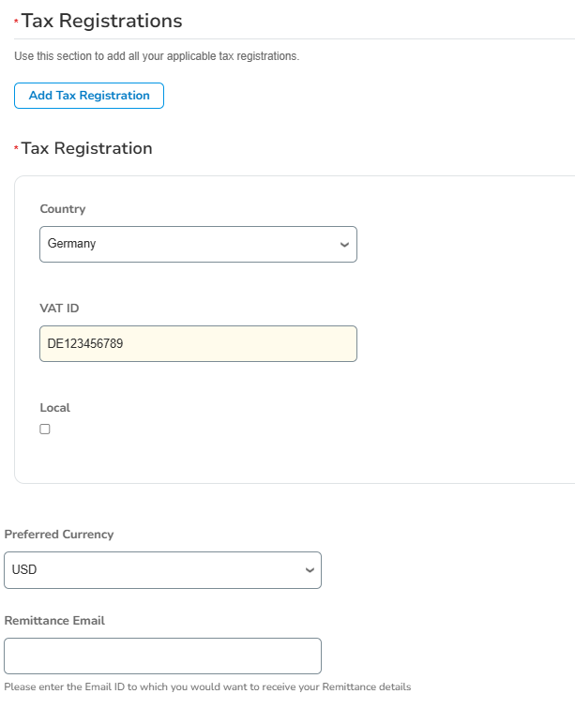
Tax Information
Il segmento Tax Registration sarà precompilato dal tuo account. Assicurati che i dati siano corretti e che possano essere utilizzati da Sasol nelle transazioni future.
Se è necessario aggiungere ulteriori dettagli di Tax Registration al tuo profilo, utilizza l'opzione seguente.
10
9

Slide 9
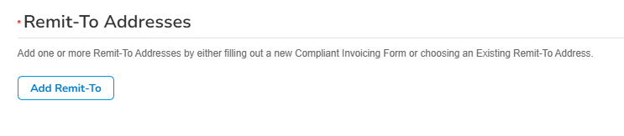
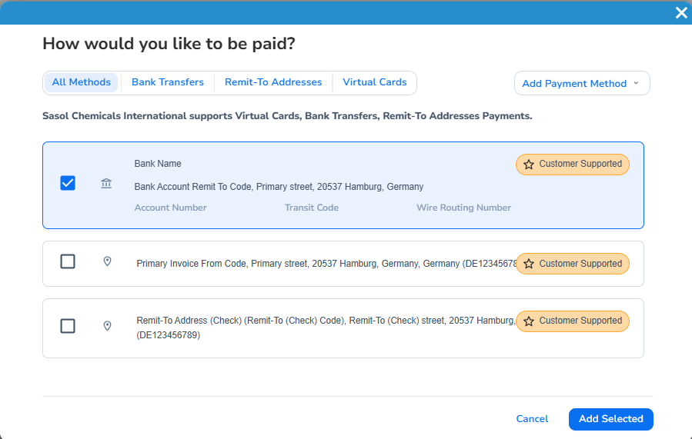
Remit-To Information
Il Remit-To Address è fondamentale perché indica a Sasol dove inviare il pagamento delle tue fatture. Senza di esso, le fatture potrebbero essere non conformi, ritardate o persino respinte, poiché la maggior parte dei paesi richiede una sede remit-to valida per scopi fiscali e legali.
Se hai già aggiunto un Remit-To Address al tuo profilo, utilizza l'opzione “Add” di seguito per selezionare quello appropriato. Puoi alternare tra i diversi metodi di pagamento: Bank Transfers, Remit-To, Virtual Cards, a seconda di quanto applicabile a Sasol.
  Una volta aggiunto, dovrai aggiungere alcune informazioni aggiuntive al modulo (specifiche per Sasol).
Se è necessario aggiungere un nuovo indirizzo, segui i passaggi nelle Diapositive 13 & 14.
11a
12
11b

Slide 10
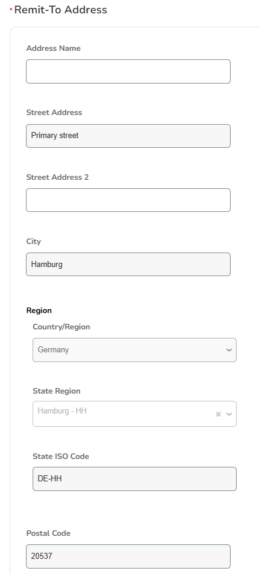
Remit-To Additional Information
La maggior parte delle informazioni sarà già precompilata in base alle informazioni di pagamento fornite al momento della creazione del tuo account fornitore Coupa.
Assicurati di controllare tutte queste informazioni e di correggere eventuali incongruenze.

Slide 11
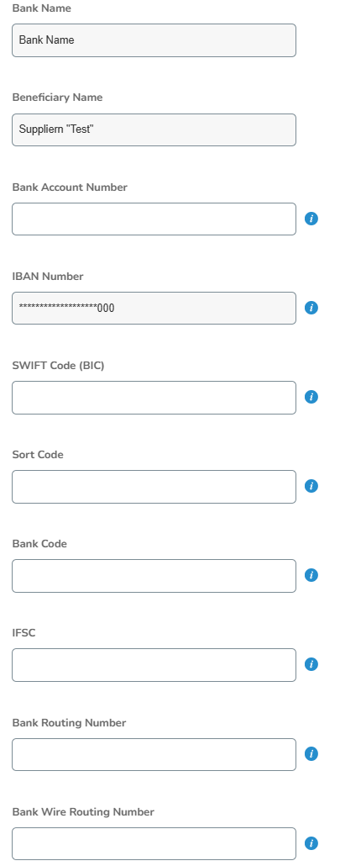
Remit-To Additional Information (1/2)
Nota:
I campi contrassegnati con (*) sono obbligatori per la Germania. I restanti campi potrebbero essere necessari per UK, NL, SK. Consulta CoupaCompass.
(*) Deve contenere tra 1 e 34 caratteri senza spazi (alfanumerico)
(*) Deve contenere tra 5 e 34 caratteri senza spazi (alfanumerico)
(*) Deve contenere 8 / 11 caratteri senza spazi (alfanumerico e i primi 6 devono essere lettere)
Deve contenere 6 cifre
Inserimento tra 1 e 20 caratteri senza spazi (alfanumerico)
Deve contenere 11 caratteri senza spazi (alfanumerico)
Il Bank Routing Number deve contenere 9 cifre
Il Bank Wire Routing Number deve contenere 9 cifre

Slide 12
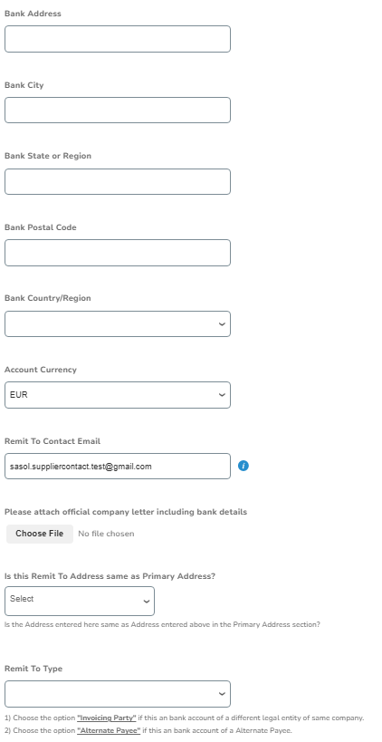
Remit-To Additional Information (2/2)

Slide 13
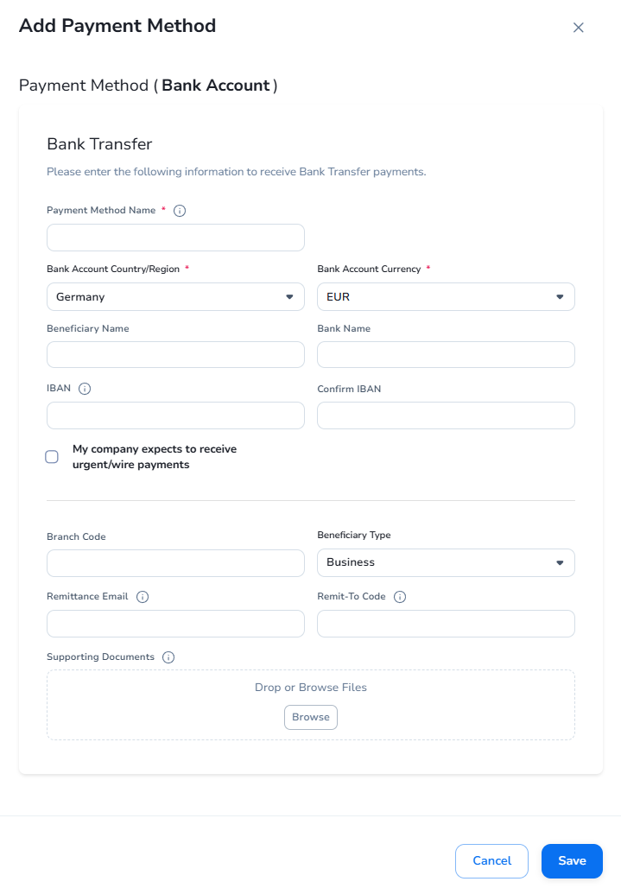
Aggiungere un nuovo metodo di pagamento – Bank Account
Se desideri aggiungere un nuovo Bank Account ai tuoi metodi di pagamento, compila i campi seguenti (evidenziati in giallo) e salva il modulo.

Slide 14
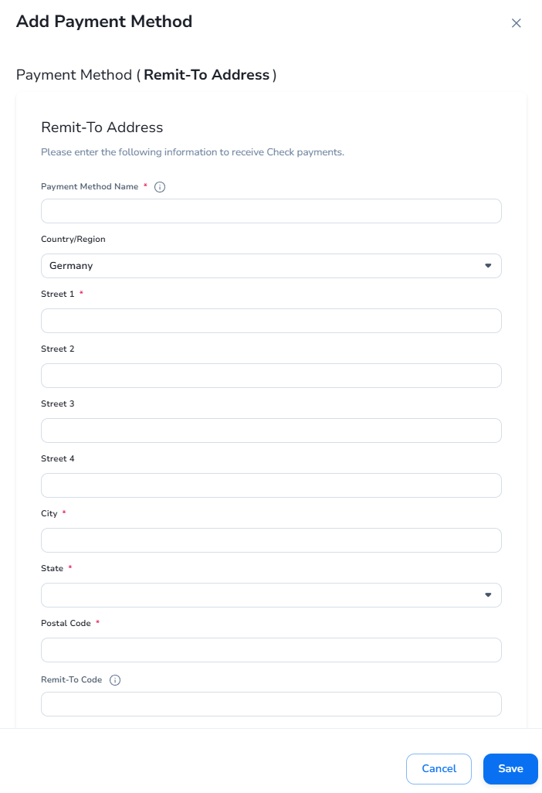
Aggiungere un nuovo metodo di pagamento – Remit-To Address
Se desideri aggiungere un nuovo Remit-To Address ai tuoi metodi di pagamento, compila i campi seguenti (evidenziati in giallo) e salva il modulo.

Slide 15
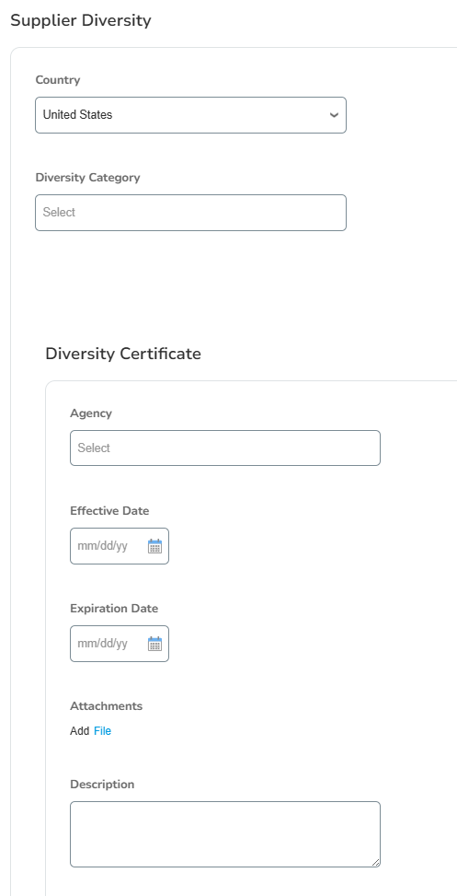
Supplier Diversity
Questa non è una sezione obbligatoria, ma è importante perché consente a Sasol di monitorare, rendicontare e promuovere la diversità dei fornitori, il che supporta pratiche di approvvigionamento inclusive e la conformità agli obiettivi di diversità.

Slide 16
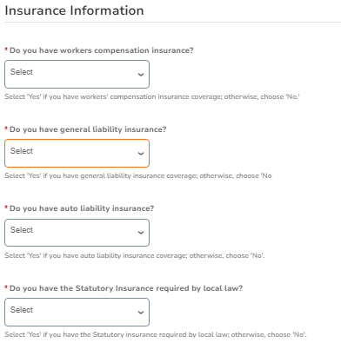
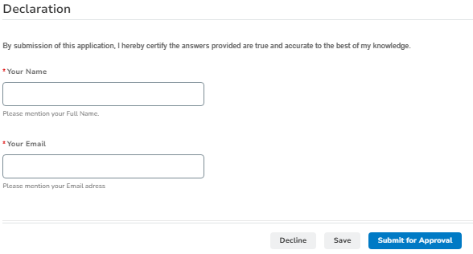
Insurance Information
Le due sezioni seguenti sono obbligatorie. Compila le informazioni e invia il modulo per l'approvazione di Sasol.

Slide 17
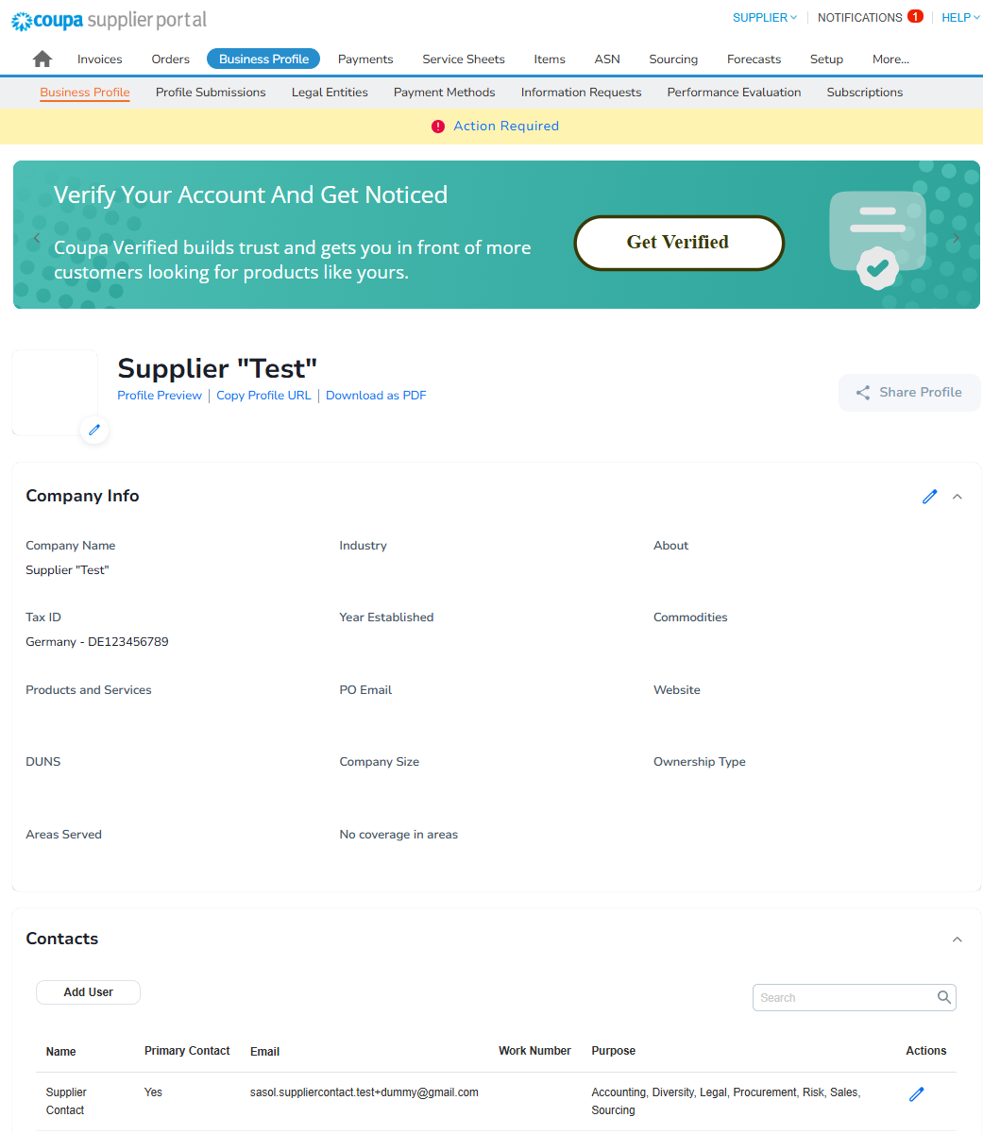
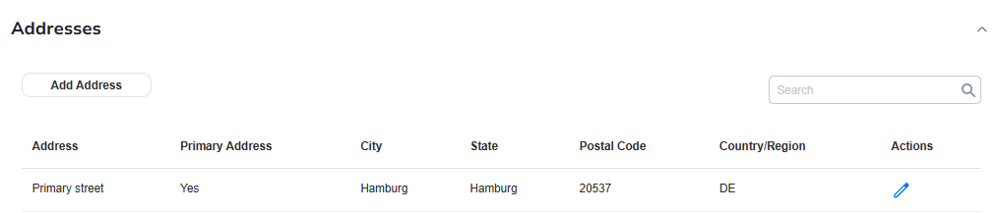
Se una qualsiasi delle informazioni della tua azienda (come certificati, dati di contatto, ecc.) cambia, assicurati di aggiornare il tuo profilo nel CSP il prima possibile.
Aggiornamento delle tue informazioni
Accedi al CSP e fai clic sull'icona a forma di penna per modificare i dettagli pertinenti.

